Slide 1
ОТЧЕТ о деятельности
Контрольно-счетной палаты муниципального образования город Саяногорск за 2022 год

Slide 2
Количество проведенных контрольных и экспертно-аналитических мероприятий за 2020-2022 годы (единиц)

Slide 3
Объем проверенных средств и выявленных нарушений в 2022г.
(млн. руб.)

Slide 4
Выявленные нарушения по результатам контрольных мероприятий в 2022г.

Slide 5
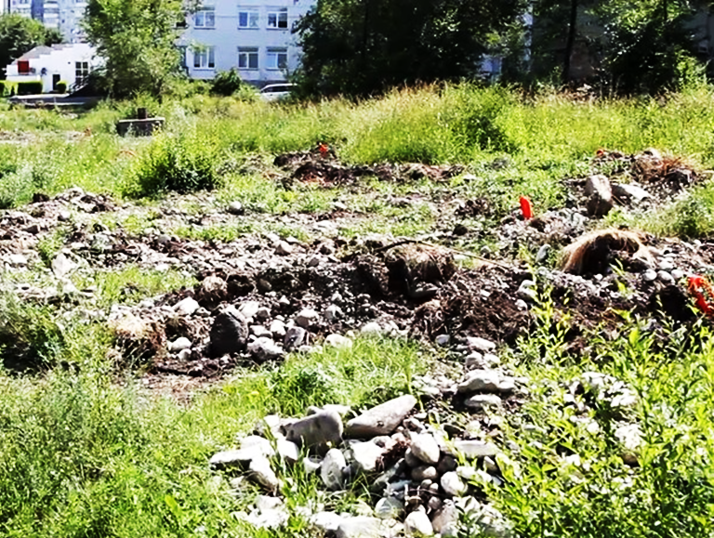
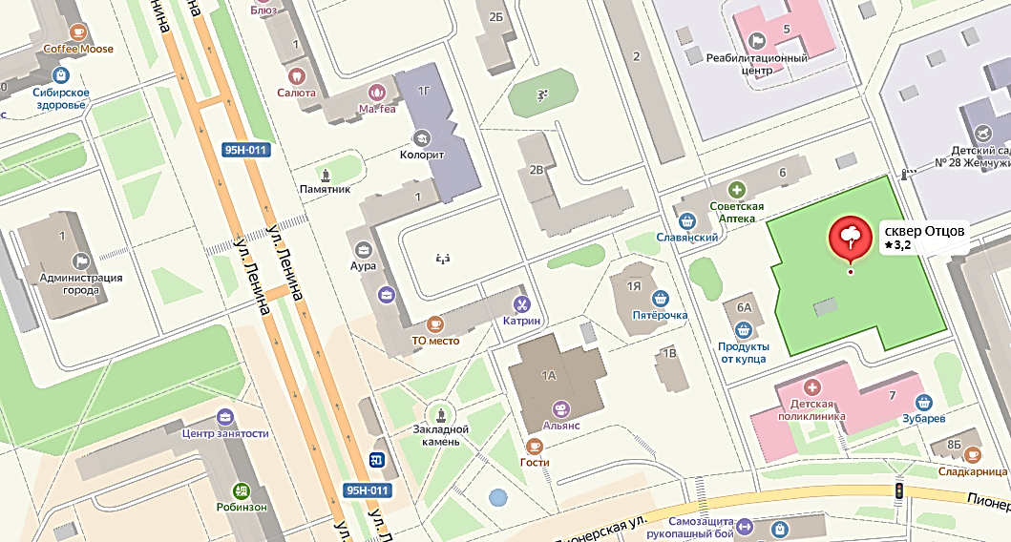
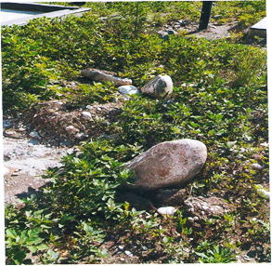
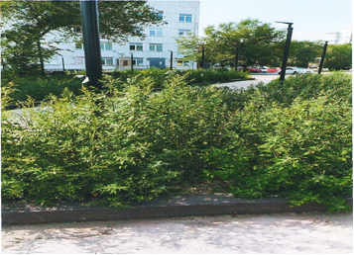
Неэффективное использование бюджетных средств в размере 1 млн. рублей
Обустройство газона в Сквере Отцов

Slide 6
Выявленные нарушения по результатам экспертно-аналитических мероприятий в 2022г.

Slide 7
Результаты
контрольных и экспертно-аналитических мероприятий в 2022г.
82 предложения
9 должностных лиц привлечены к дисциплинарной ответственности
7 представлений
устранено 24 нарушения
на 1,75 млрд. руб.
78 исполнено

Slide 8

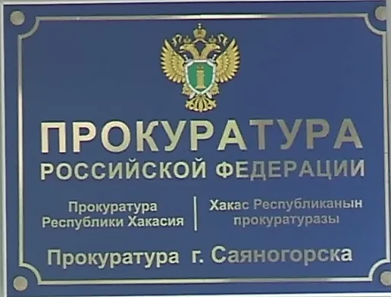



Взаимодействие
Контрольно-счетной палаты г. Саяногорска
Органы местного самоуправления г. Саяногорска | Прокуратура г. Саяногорска | Контрольно-счетная палата Республики Хакасия | Союз муниципальных контрольно-счетных органов

Slide 9
Благодарю за внимание!

